Slide 1
معاینات طب کار
انواع معاینات شغلی کدامند؟
تهیه شده توسط مهندس مهدی علی گل
کارشناس بهداشت حرفه ای
وزارت بهداشت درمان و آموزش پزشکی

Slide 2
انواع معاینات طب کار(سلامت شغلی)
شامل:
الف- معاینات بدو استخدام(پیش از استخدام):
ب- معاینات ادواری (دوره ای):
پ- معاینات تخصصی طب کار (اختصاصی)
ت- معاینات حین بازنشستگی (خروج از كار):

Slide 3
الف- معاینات بدو استخدام:
معاینات بدو استخدام به منظور سنجش توانمندی جسمانی، روانی و اجتماعی شاغل و به کارگیری فرد در کار متناسب با این توانمندی‌ها انجام می‌گردد.
این معاینات با تعیین وضعیت پایه سلامت عمومی و شغلی فرد، در صورت ابتلا فرد به یک بیماری در آینده، در تعیین شغلی و یا غیر شغلی بودن بیماری وی به پزشک بسیار کمک می کنند. البته این مسئله هنگام طرح موضوع در مراجع قانونی اهمیت بیشتری پیدا می کند.
این معاینات بر اساس ماده 90 قانون تامین اجتماعی برای شروع به کار هر فرد مشمول بیمه تامین اجتماعی الزامی است.

Slide 4
اهداف معاینات بدو استخدام:
اهداف معاینات بدو استخدام عبارتند از:
1- تعیین وضعیت سلامت عمومی شاغل
2- به کارگیری نیروی انسانی در کار متناسب با توانمندی جسمی، روحی و روانی وی (Fitness For Work)
3- تهیه اطلاعات پایه در زمینه سلامتی شاغل جهت بررسی های مقایسه ای بعدی در معاینات ادواری
4- تهیه و نگهداری کلیه اطلاعات پزشکی شاغل به منظور ارائه به مراجع قانونی در صورت نیاز

Slide 5
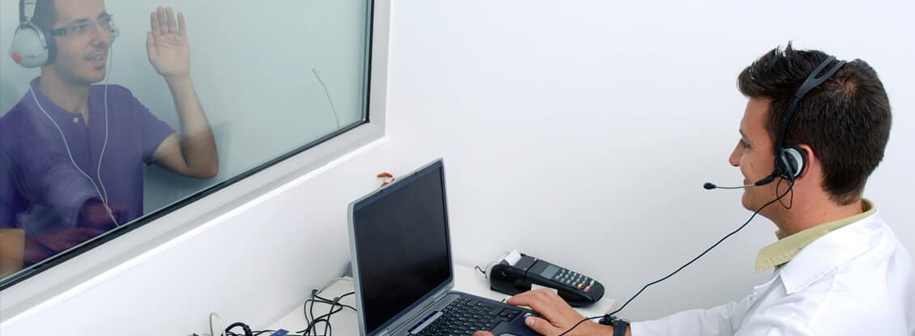
ب- معاینات ادواری:
مطابق ماده 92 قانون کار باید حداقل سالی یکبار برای هر شاغل انجام گیرند.
معاینات ادواری شامل آیتم های مختلفی همچون معاینه عمومی، ادیومتری، بینایی سنجی، نوار قلب و غیره می باشند. این موارد باید با توجه به شرایط کاری کارگر(شناسنامه شغلی) انتخاب شوند.

Slide 6
اهداف معاینات ادواری:
اهداف معاینات دوره ای عبارتند از:
1- ارزیابی مجدد سلامتی شاغل در دوره های سالانه یا شش ماهه انجام کار
2- تشخیص سریع و به موقع بیماری های شغلی و تعقیب روند آنها
3- تعیین تناسب شغلی شاغلین
4- تهیه مستندات سلامت شاغل به منظور ارائه به مراجع قانونی در صورت نیاز

Slide 7
پ- معاینات تخصصی طب کار
معایناتی هستند که به صورت اختصاصی و به منظور تطابق با کار یا بازگشت به کار صورت می گیرند و شامل:
1- معاینات تطابق با کار: این معاینات که جزء معاینات تخصصی طب کار می‌باشد جهت بازگشت مناسب فرد آسیب دیده از حادثه یا یک بیماری (شغلی و غیر شغلی) به کار مناسب با توان جسمی و روانی وی استفاده می گردد.
2- معاینات بازگشت به کار: این معاینات تخصصی نیز با هدف معاینات قبلی انجام می شود. انجام این معاینات جهت هر کارگری که بیش از 5_3 روز از محیط کاری خود دور بوده است ضروری می‌باشد.

Slide 8
ت- معاینات خروج از كار:
معاینات خروج از کار یا معاینات حین بازنشستگی در پایان دوره کاری شاغل انجام می شوند و شامل چک کامل وضعیت سلامت می باشد.
این معاینات جهت تعیین وضعیت کلی سلامت شغلی فرد انجام میگردد.
این موضوع در خصوص برخی عوامل زیان آور محیط کار که دارای عوارض دیررس یا طولانی مدت هستند (همچون آزبست، سیلیس، پرتوهای یونیزان و غیره) از اهمیت ویژه ای برخوردار است.

Slide 9
مرکز تخصصی طب کار آسا
ارائه دهنده خدمات طب کار و بهداشت حرفه ای
www.asahse.ir

